Slide 1
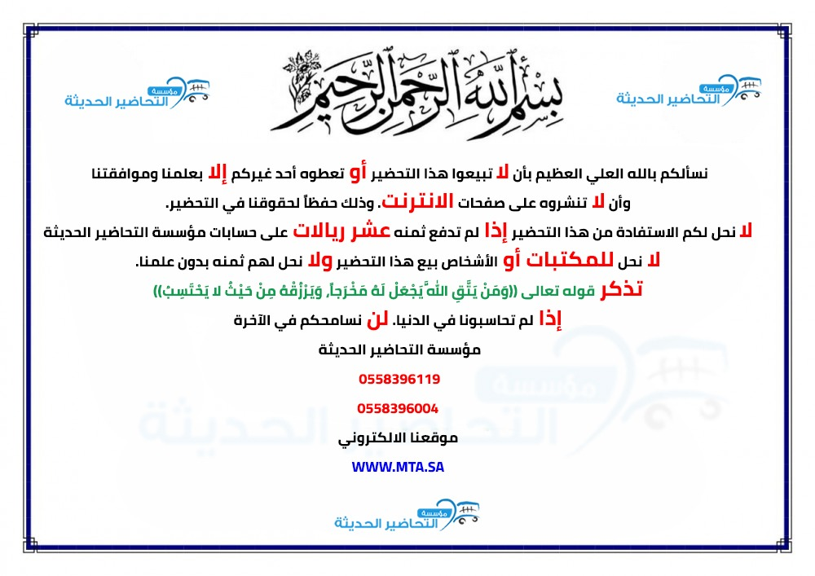

Slide 2

الوحدة الرابعة
المنظمات العربية والإسلامية والدولية

Slide 3
دروس الوحدة
الدرس الرابع عشر: جامعة الدول العربية
الدرس الخامس عشر: رابطة العالم الإسلامي
الدرس السادس عشر: منظمة التعاون الإسلامي
الدرس السابع عشر: منظمة الدول المصدرة للنفط (أوبك)
الدرس الثامن عشر: هيئة الأمم المتحدة
الدرس التاسع عشر: مجموعة العشرين ((G20

Slide 4

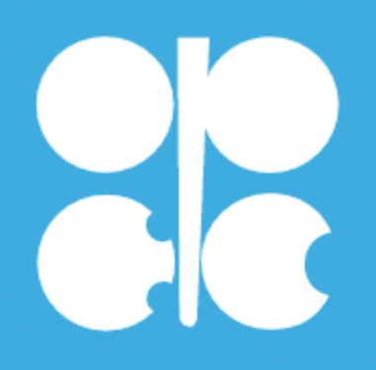
الدرس السابع عشر
منظمة الدول المصدِّرة للنفط (أوبك)

Slide 5
في هذا الدرس
نشأة منظمة أوبك. أهدافها. الدول الأعضاء فيها. دورها في الاقتصاد العالمي.

Slide 6
وجدت الدول الأعضاء المؤسِّسة لأوبك لزاماً عليها أن توجد فيما بينها نوعاً من التعاون والتكاتف لتنسيق سياساتها النفطية من أجل الحصول على أكبر قدر ممكن من عائدات البترول لمصلحة شعوبها.

Slide 7
ولا سيما أن شركات النفط الرئيسة سبق أن عقدت فيما بينها اتفاقاً من أجل تجنب تضارب مصالحها، والظهور بسياسة موحدة أمام الدول المنتجة للنفط.

Slide 8

أهداف منظمة الدول المصدِّرة للنفط (أوبك):

Slide 9
1. تنسيق وتوحيد السياسات النفطية للبلدان الأعضاء.
2. وضع طرق وأساليب لضمان استقرار الأسعار في أسواق النفط العالمية.
3. حماية مصالح البلدان المنتجة للنفط. وضمان تجهيز النفط إلى البلدان المستهلكة.

Slide 10
مقر منظمة الدول المصدرة للنفط والدول الأعضاء:

Slide 11
تضم منظمة الأوبك دولاً شتى من قارات ثلاث، هي آسيا وإفريقيا وأمريكا اللاتينية. وهي دول نامية تعتمد إلى حد كبير في دخلها الوطني على عائدات النفط، وقد اتخذت الأوبك في بادئ الأمر من مدينة جنيف بسويسرا مقراً لها؛ وذلك لموقع جنيف المتوسط. ثم نقلت مقرها إلى فيينا عاصمة النمسا.

Slide 12
وعندما تأسست المنظمة سنة ١٣٨٠ هـ/ 1960م كان عدد أعضائها المؤسسين خمسة، وقد زاد عددهم بمرور الوقت حتى أصبح اثنتي عشرة دولة.

Slide 13
فكر
أوبك كلمة من أربعة حروف لاتينية هي OPEC تمثل الحروف الأولى لكلمات الاسم الأربع:
"Organization Of The Petroleum Exporting Countries".

Slide 14
ما علاقة ذلك بشعار المنظمة؟
معنى الشعار: الدول المصدرة للنفط، وقد ظهرت منظمة أوبك من أجل التعاون والتكاتف لتنسيق سياساتها النفطية من أجل الحصول على أكبر قدر ممكن من عائدات النفط الصالح لشعوبها.

Slide 15
يذكر الطلبة ثلاثة أسباب دعت الدول المصدرة للنفط لإنشاء المنظمة (منظمة أوبك).
الرغبة في التعاون والتكاتف لتنسيق السياسة النفطية.
لضمان استقرار السعر في الأسواق.
الاهتمام بمصالح الدول المنتجة وضرورة توفير دخل مستقر لها وضمان إمداد مستقر للدول المستهلكة، وعائد عادل لمن يستثمر في صناعة النفط.

Slide 16
يعدد الطلبة الدول المؤسِّسَة للمنظمة (منظمة أوبك).
السعودية، إيران، العراق، الكويت، فنزويلا.

Slide 17
دور منظمة أوبك في الاقتصاد العالمي:

Slide 18
يعد النفط سلعة إستراتيجية ناضبة (غير متجددة) يرتبط بها سعر كثير من السلع. وقد كانت آلية العرض والطلب هي التي تحدد أسعاره حتى عام ١٣٩٣ هـ/ 1973 م، ومع زيادة الاستهلاك العالمي للنفط بدأت أسعار النفط بالازدياد وهو أمر طبيعي حسب قانون السوق،

Slide 19
إلا أن هذا الارتفاع قوبل باحتجاج وتذمر من الدول الصناعية. فالعرض والطلب مع كونهما عاملين أساسيين في تحديد سعر النفط، فإن هناك عوامل أخرى من أهمها مستوى النمو الاقتصادي العالمي وتأثيره في الطلب.

Slide 20
فارتفاع أسعار النفط يؤدي إلى ارتفاع أسعار كثير من السلع الاستهلاكية والإستراتيجية التي يدخل النفط ومشتقاته عنصراً في تركيبها، كما يؤدي أيضاً إلى التضخم واختلال التوازن الاقتصادي الدولي وارتفاع معدلات الفائدة.

Slide 21
وقد يؤدي أيضاً إلى ارتفاع تكلفة الإنتاج والنقل، ومن ثم ارتفاع المستوى العام للأسعار، والحد من نسبة النمو الاقتصادي في العالم.
ومن الطبيعي أن الركود الاقتصادي العالمي يؤدي إلى انخفاض الطلب العالمي على النفط وتراجع في الأسعار من المفروض أن يقابل بتخفيض في إنتاج النفط.

Slide 22
وفي المقابل فإن الانخفاض في أسعار النفط يؤدي إلى تراجع العائدات السنوية للدول المنتجة التي يشكّل النفط مصدراً أساسياً للدخل في معظمها، وهو ما يسبب ارتفاع حجم العجز في الموازنات المالية لتلك الدول ومن ثم تقليص الإنفاق الحكومي؛

Slide 23
فتتراجع معدلات النمو الاقتصادي ويزيد حجم البطالة؛ لذا فإن استقرار أسعار النفط يعد عاملاً مهماً للنمو الاقتصادي لا في الدول المنتجة للنفط فحسب بل للنمو الاقتصادي العالمي أيضاً.

Slide 24
وانطلاقاً من هذه المعطيات يأتي دور منظمة أوبك في الحفاظ على معدلات نمو الاقتصاد العالمي باتباع سياسات نفطية حيوية ترمي لجلب الاستقرار والانسجام إلى سوق النفط بتعديل ناتج النفط؛ للموازنة بين العرض والطلب مرتين في السنة أو أكثر لتحقيق المطلوب،

Slide 25
حيث يَجتمعُ المؤتمرُ عموماً مرّتين في السَّنَة، في مارس وسبتمبر.
وتمثل منظمة الدول المصدرة للنفط (أوبك) تجمعاً أنشئ بغرض ضمان حقوق الدول المنتجة في صناعة النفط، وتوفير النفط للدول المستهلكة بأسعار معقولة.

Slide 26
وتستحوذ منظمة أوبك على 80% من احتياطيات العالم النفطية و50% من الغاز الطبيعي، كما أن أعضاء المنظمة الاثنتي عشرة دولة ينتجون نحو 44% من ناتج نفط العالم.

Slide 27
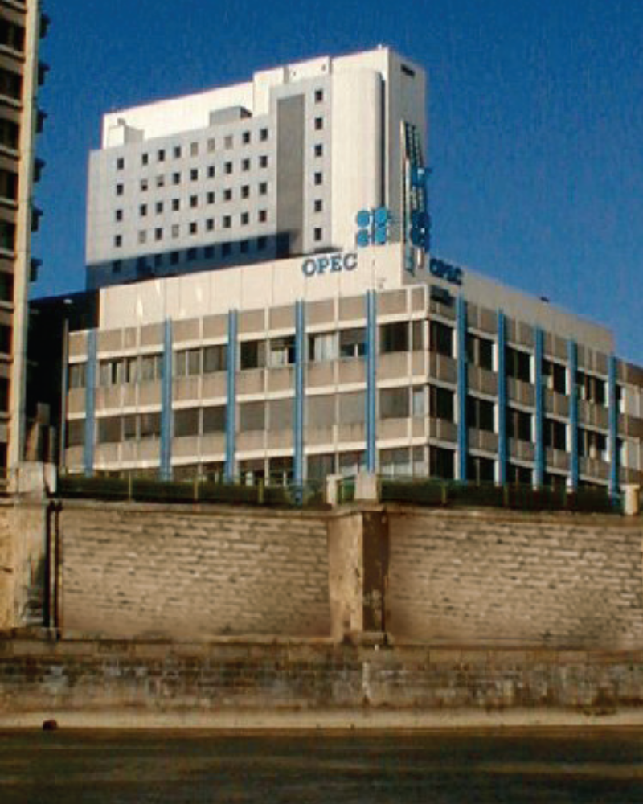
مبنى منظمة أوبك في فيينا

Slide 28
معلومات إثرائية

Slide 29
سلة خامات أوبك:

Slide 30
تعرف أسعار سلة أوبك بأنها متوسط سبعة خامات محددة من النفط.
وينتج أعضاء أوبك ستة من هذه الخامات، في حين تنتج المكسيك الخام السابع وهو إيستموس المكسيكي.
وفي الواقع، فإن فروق السعر بين خامات برنت ووسط تكساس الخفيف وسلة أوبك ليست كبيرة. كما أن أسعار خامات النفط مرتبطة بعضها ببعض.

Slide 31
تعلم ذاتي
منذ أوائل السبعينيات بدأت الدول الصناعية الكبرى ترصد ميزانيات كبيرة لإجراء بحوث ودراسات لبدائل الطاقة حتى لا تواجه مثل هذه الأزمة الحادة التي واجهتها عندما سيطرت أوبك على السوق النفطية إنتاجاً وتسعيراً بعد حرب العاشر من رمضان سنة 1393 هـ (6 أكتوبر 1973 م)، وتصنف مصادر الطاقة إلى قسمين:

Slide 32
تعلم ذاتي
النوع الأول: مصادر متجددة، والثاني: مصادر قابلة للنضوب، ومنها النفط.
• يذكر الطلبة أكبر عدد ممكن لمصادر الطاقة بنوعيها المتجدد والناضب.

Slide 33
من أهم هذه مصادر الطاقة المتجددة الطاقة الشمسية وطاقة الرياح وطاقة المد والجزر والامواج والطاقة الحرارية الجوفية. وطاقة المساقط المائية وطاقة البناء الضوئي والطاقة المائية للبحار والمحيطات.

Slide 34
من أهم مصادر الطاقة الناضبة الوقود الأحفوري مثل النفط والغاز والفحم بكل الأنواع التي تكونت عبر السنين الماضية في جوف الأرض وتشمل هذه المصادر الطاقة النووية التي تستخدم في عملية توليد الكهرباء عن طريق استخدام الحرارة الناتجة عن عمليات الانشطار النووي في المفاعلات النووية.

Slide 35
الهيكل التنظيمي لمنظمة أوبك
المؤتمر الوزاري
مجلس المحافظين
الأمانة العامة

